Slide 1

JARDIN EXOTICO DE MONACO
Selección de textos y fotografías por
Jose Elías Bonells

Slide 2
Jardin Exotico de Mónaco
El Jardín Exótico de Mónaco ó en francés: jardín exotique de Mónaco, es un jardín botánico que se encuentra en Mónaco.
Este jardín nos lleva al aire libre en un entorno de prestigio, una gran variedad de plantas exóticas,
Estas plantas son asombrosamente adaptadas a ambientes áridos mediante la sustitución de sus hojas por espinas.

Slide 3
Este jardín alberga numerosas Plantas suculentas, especialmente cactus, que debido al clima benigno donde se encuentra se exponen al aire libre.
Las plantas proceden de diversas zonas áridas del mundo sobre todo del Sur de los EE. UU., México, Centroamérica, Suramérica, África del Sur, Arabia, África oriental.
En el jardín, hay una gruta con estalagmitas y estalactitas.
En esta gruta se encontró el rastro de un hábitat humano prehistórico.

Slide 4
Un museo de antropología prehistórico se encuentra en el jardín en el que se exponen varios de estos descubrimientos.
Aunque el Jardin Exotique fue creado en 1933, la colección de cactus y suculentas se inició en 1895, años antes.
La colección se trasladó luego al jardín, que se abrió y ahora contiene 7000 especies de plantas.
La exposición del sur y la proximidad del mar, aseguran un clima de invierno muy suave.

Slide 5
Muchas plantas son ejemplares de gran tamaño hábilmente integradas en las rocas y cerros de lo que es el jardín más grande de rocalla en Europa.
La identificación del 50% de las plantas con una etiqueta legible posibilita obtener el nombre de la mayoría de las plantas.
En total, Jardín Exótico de Mónaco es una visita obligada, probablemente uno de los jardines de plantas suculentas más hermoso del mundo.

Slide 6
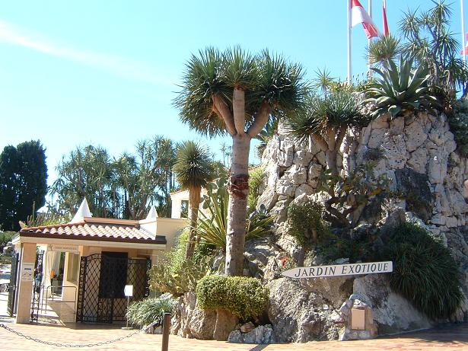
Notes:
Jardin Exótico de Mónaco

Slide 7
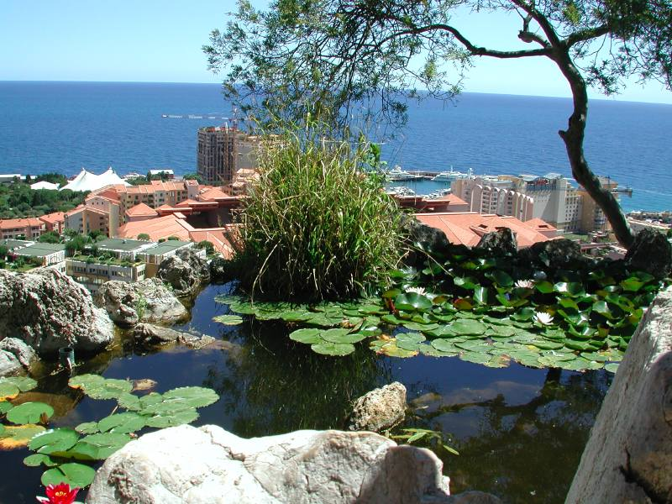
Notes:
Jardin Exótico de Mónaco

Slide 8
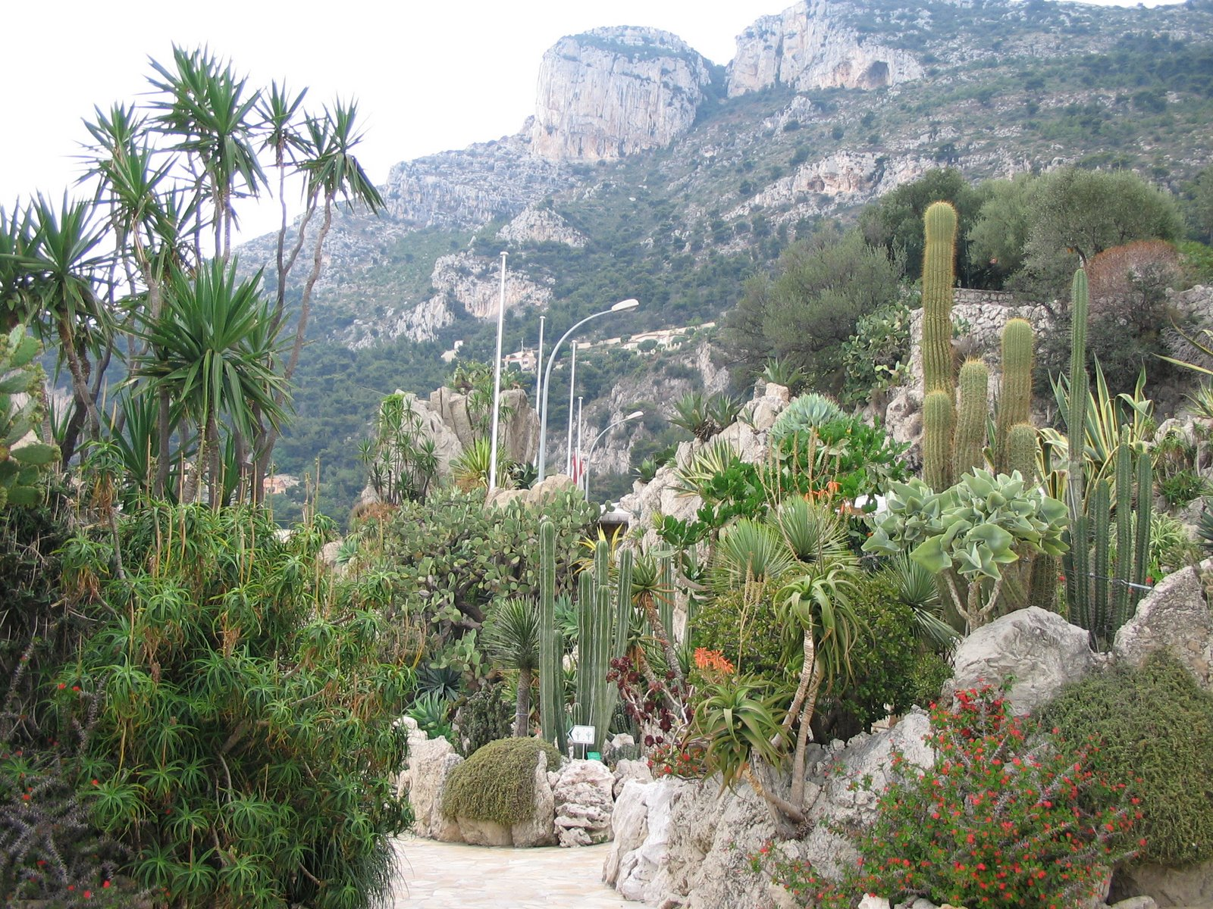
Notes:
Jardin Exótico de Mónaco

Slide 9
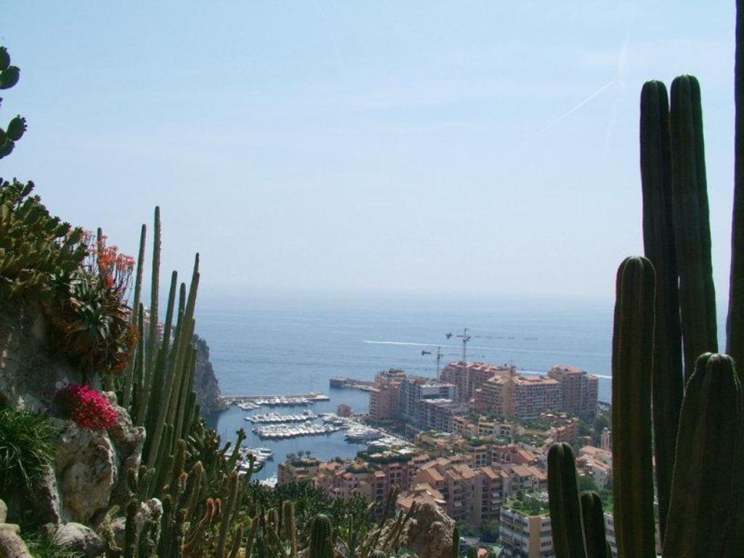
Notes:
Jardin Exótico de Mónaco vista desde el jardín

Slide 10
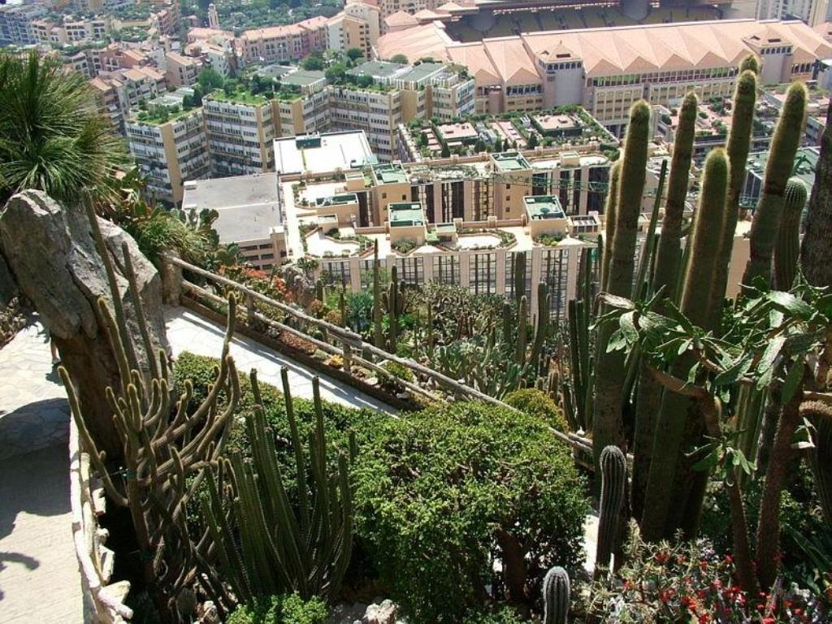
Notes:
Jardin Exótico de Mónaco vista desde el jardín

Slide 11
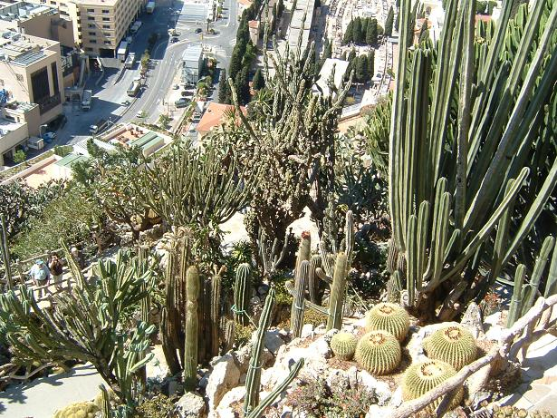
Notes:
Jardin Exótico de Mónaco

Slide 12
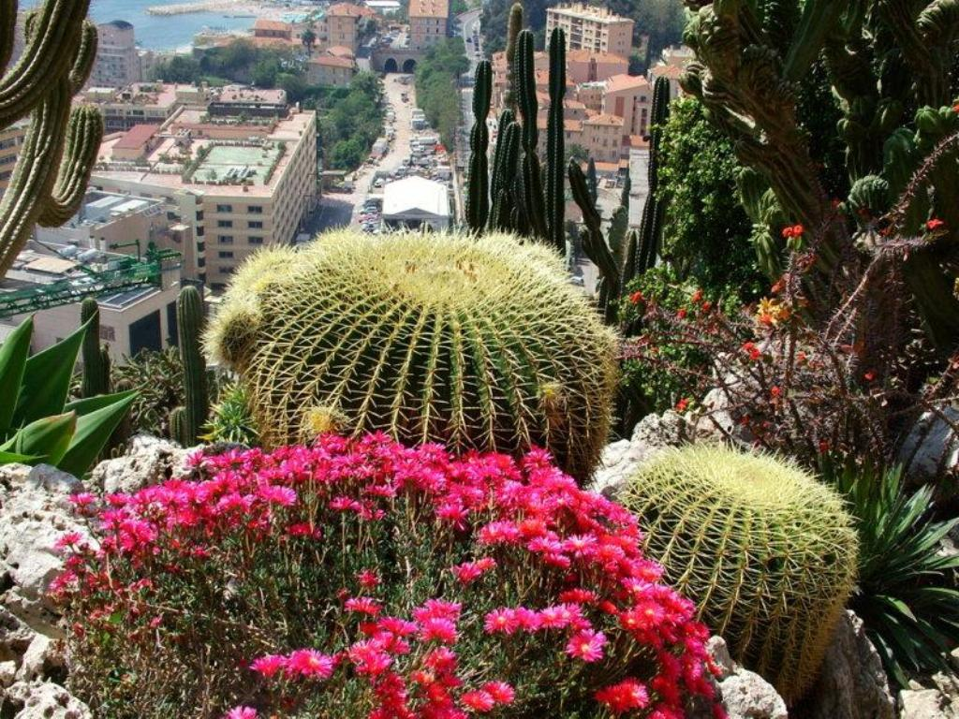
Notes:
Jardin Exótico de Mónaco.-Echinocactus grusonii

Slide 13
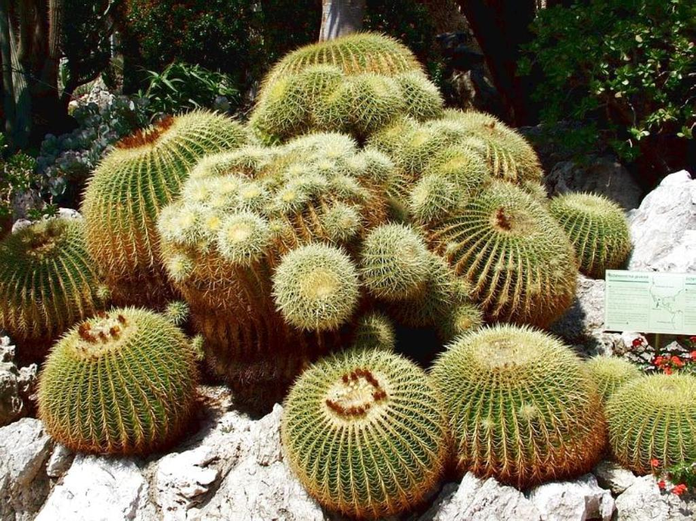
Notes:
Jardin Exótico de Mónaco.-Echinocactus grusonii

Slide 14
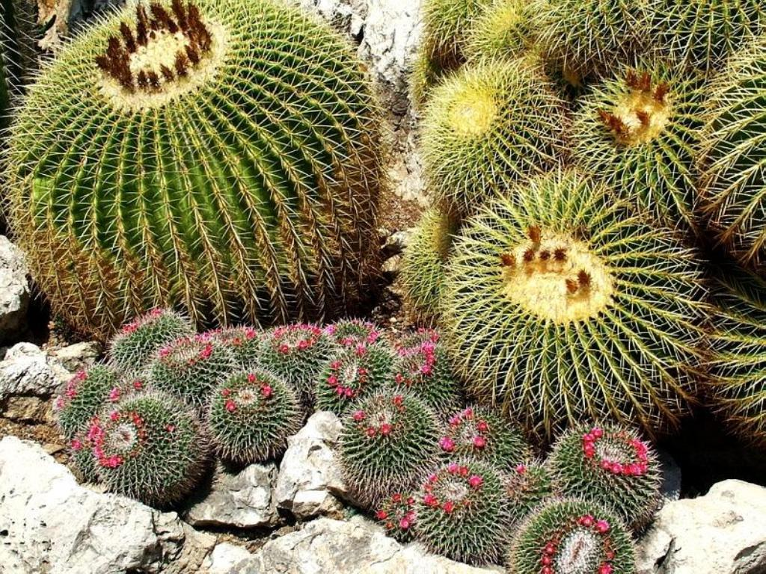
Notes:
Jardin Exótico de Mónaco

Slide 15
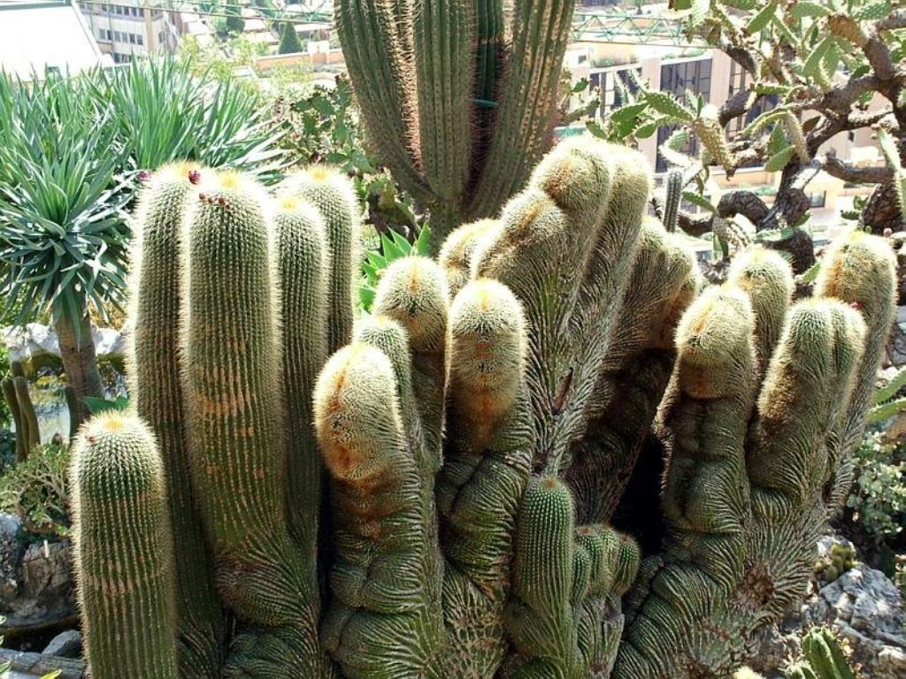
Notes:
Jardin Exótico de Mónaco

Slide 16
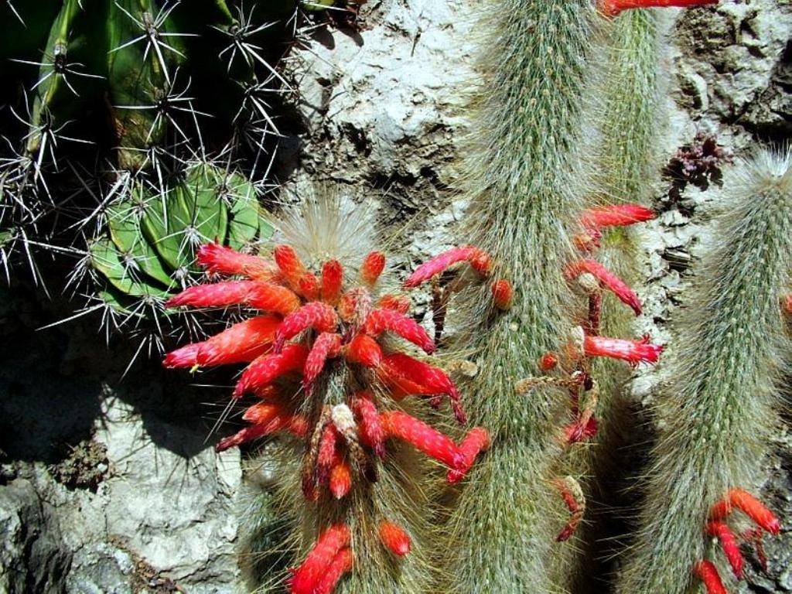
Notes:
Jardin Exótico de Mónaco

Slide 17
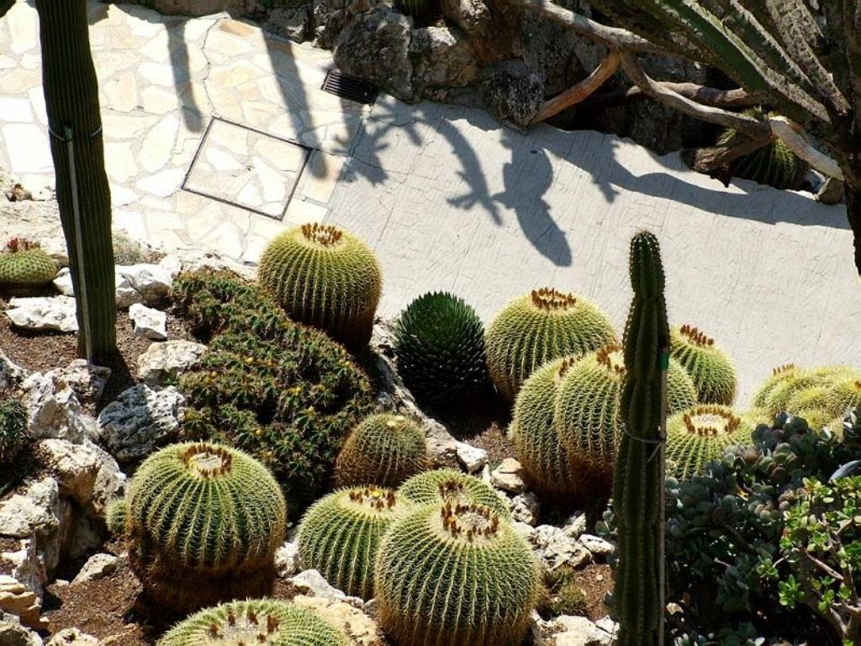
Notes:
Jardin Exótico de Mónaco.-Echinocactus

Slide 18
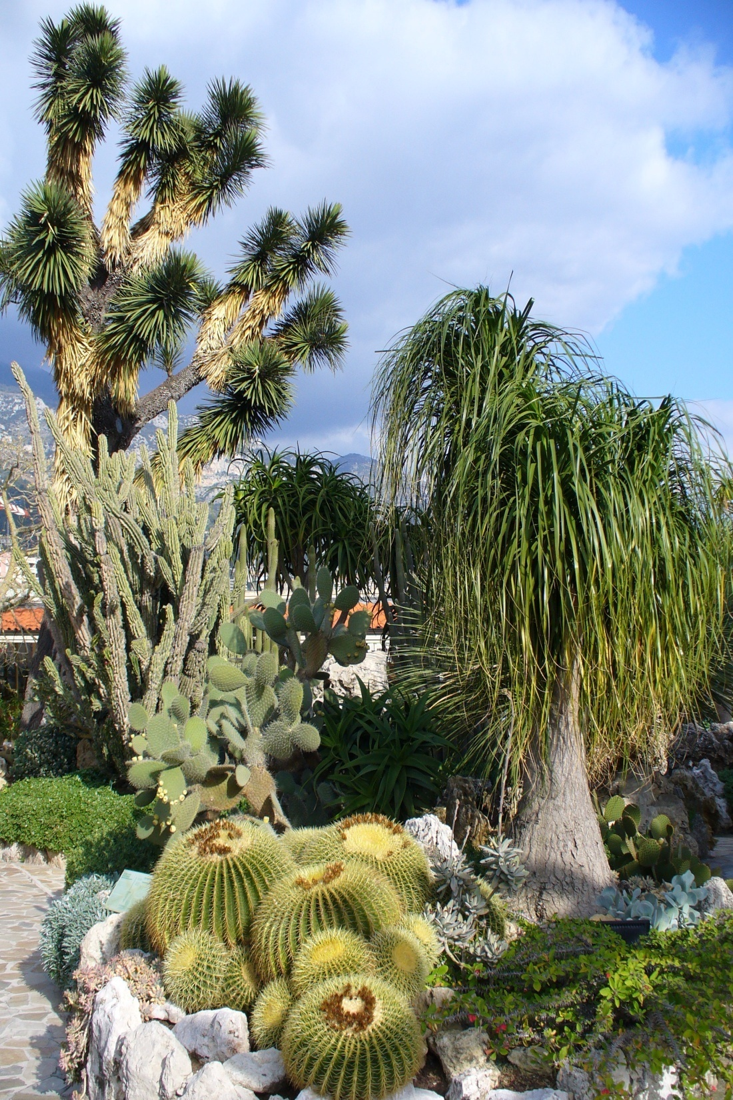
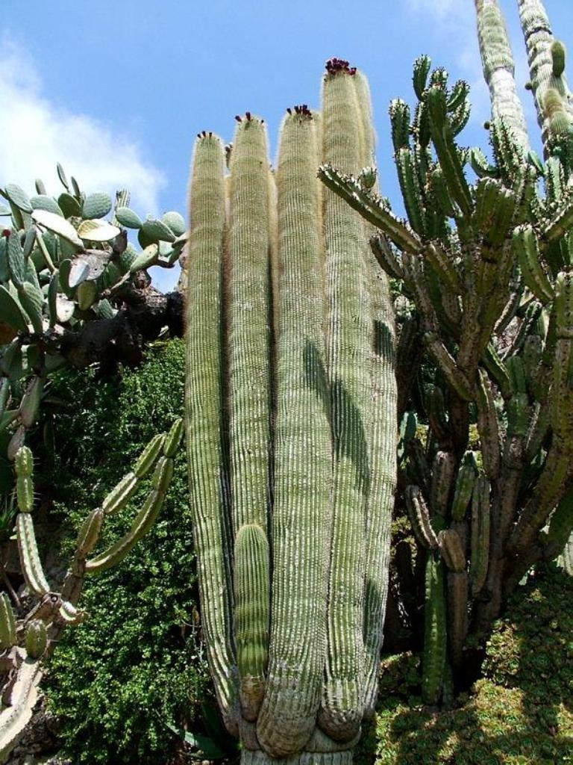
Notes:
Jardin Exótico de Mónaco

Slide 19
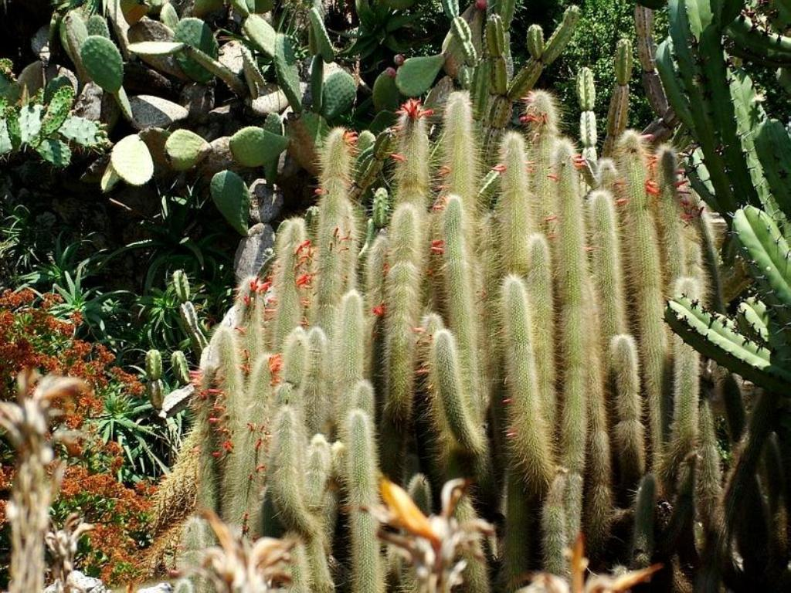
Notes:
Jardin Exótico de Mónaco

Slide 20
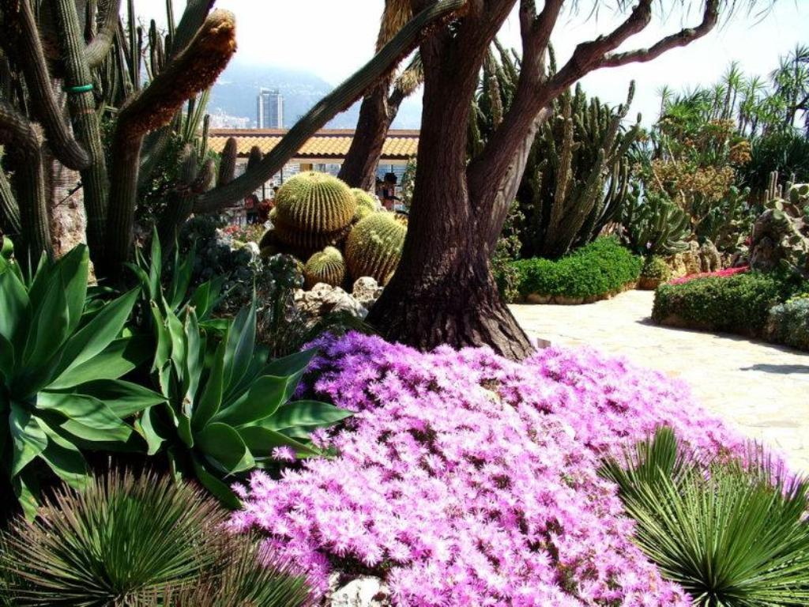
Notes:
Jardin Exótico de Mónaco

Slide 21
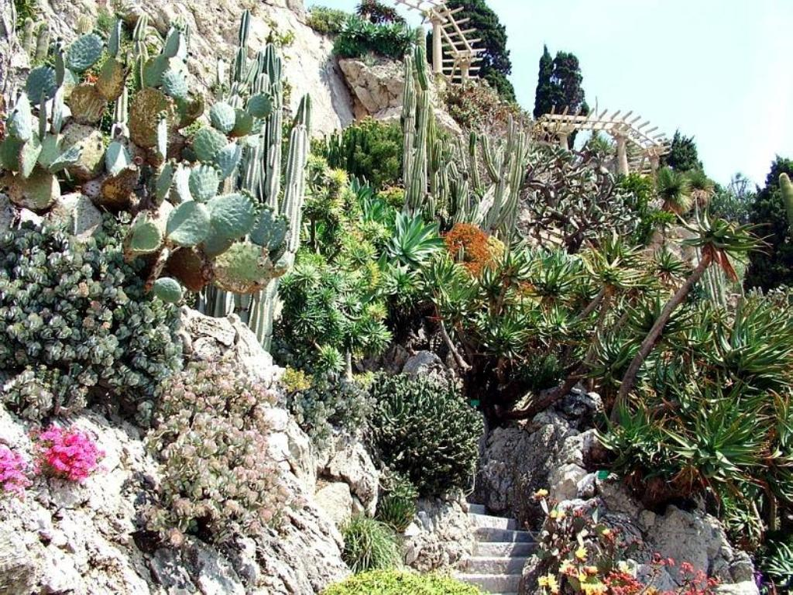
Notes:
Jardin Exótico de Mónaco

Slide 22
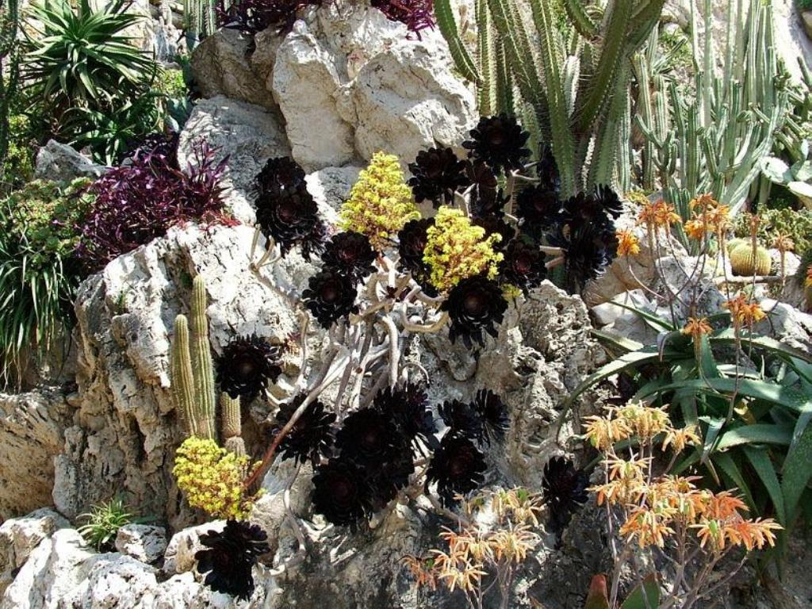
Notes:
Jardin Exótico de Mónaco.-Aeonium

Slide 23
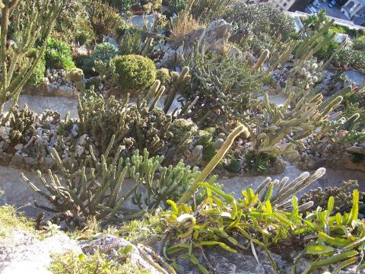
Notes:
Jardin Exótico de Mónaco

Slide 24
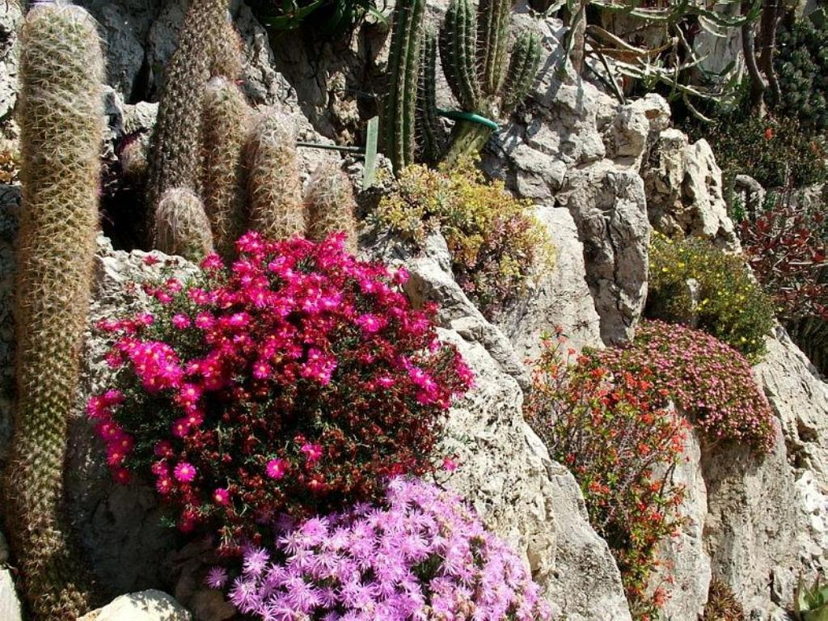
Notes:
Jardin Exótico de Monaco.-Lampranthus

Slide 25
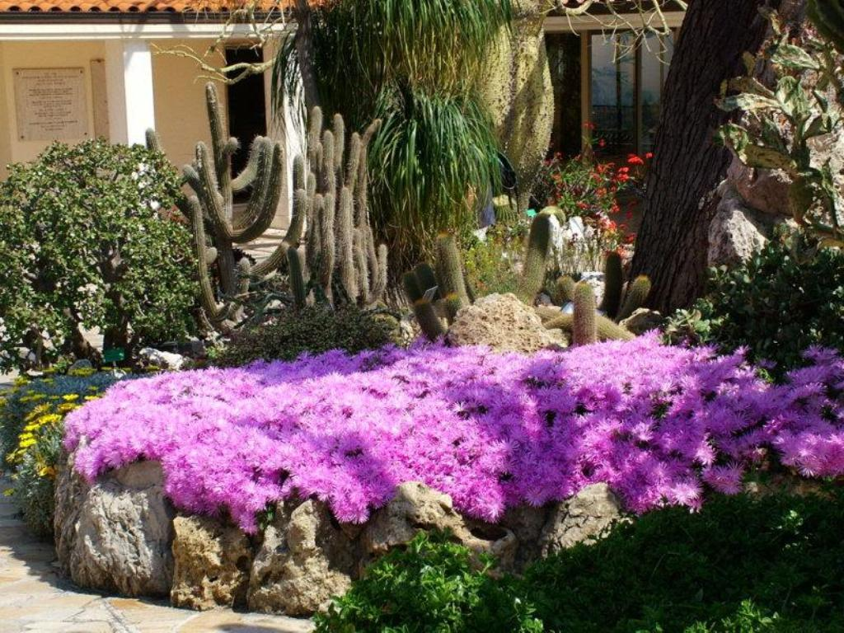
Notes:
Jardin Exótico de Mónaco.-Lampranthus

Slide 26
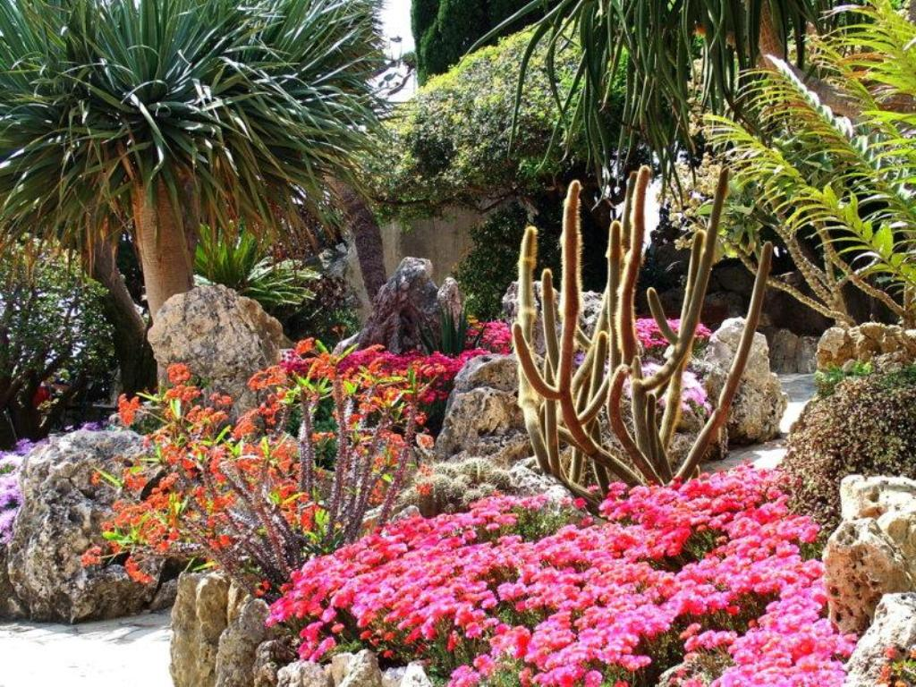
Notes:
Jardin Exótico de Mónaco.-Lampranthus

Slide 27
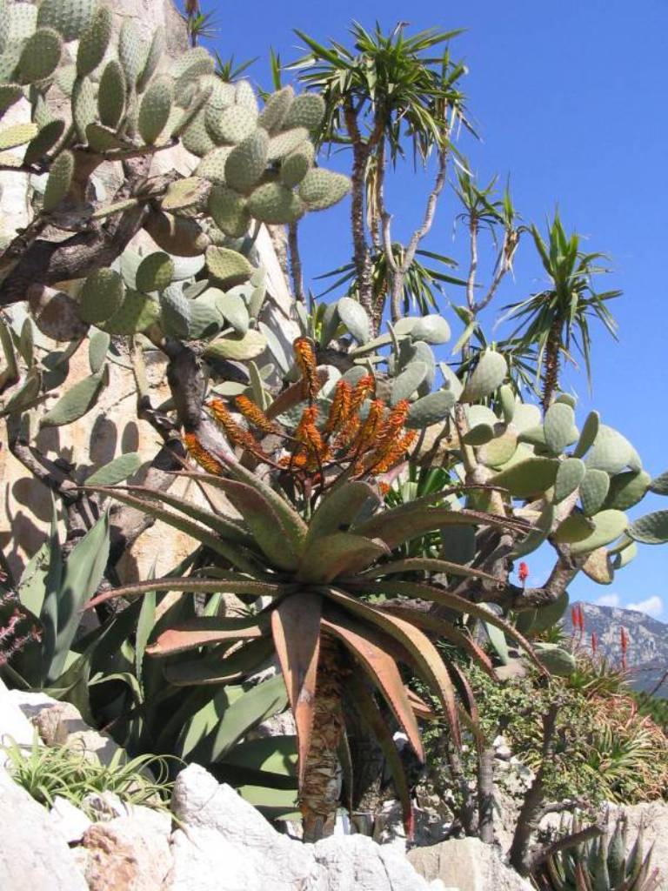
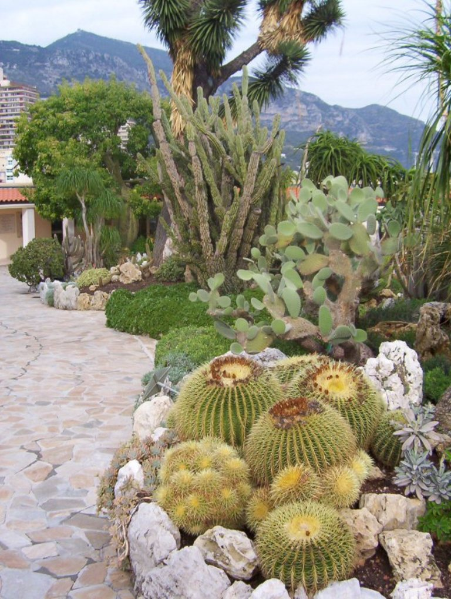
Notes:
Jardin Exótico de Mónaco

Slide 28
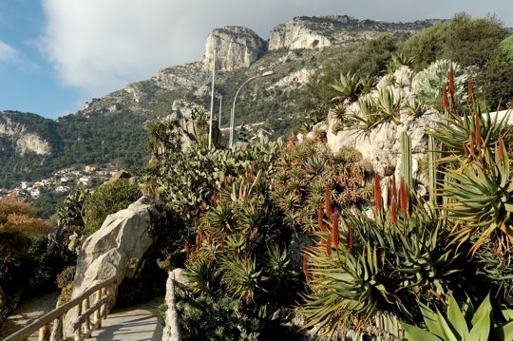
Notes:
Jardin Exótico de Mónaco.-Aloes

Slide 29
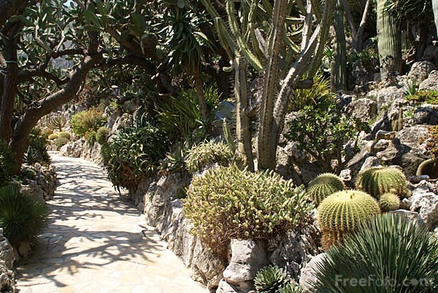
Notes:
Jardin Exótico de Mónaco

Slide 30
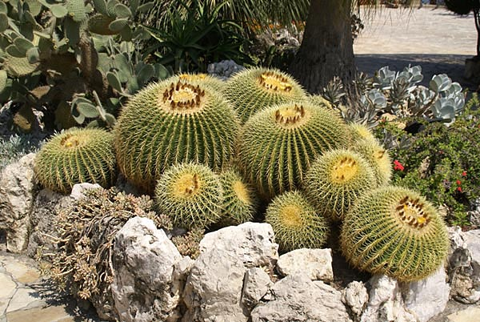
Notes:
Jardin Exótico de Mónaco

Slide 31
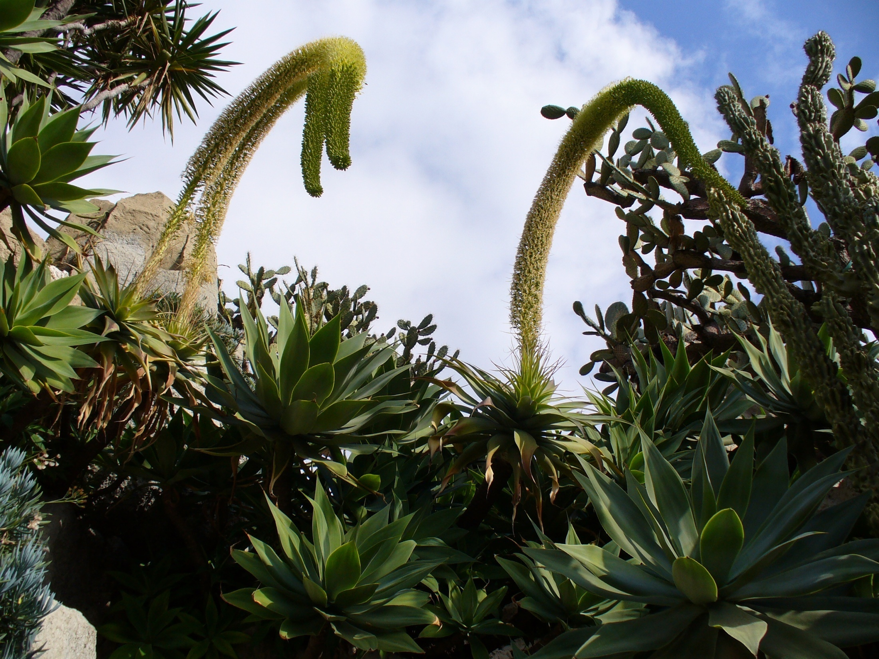
Notes:
Jardin Exótico de Mónaco.-Agave attenuata

Slide 32
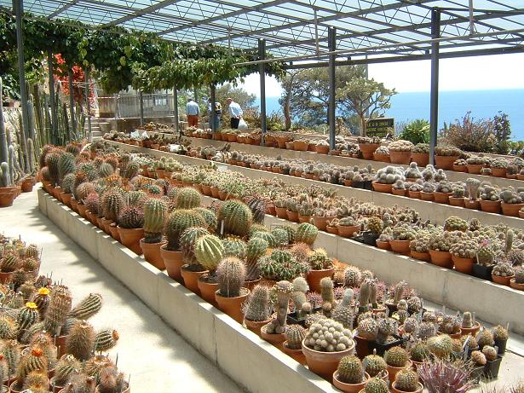
Notes:
Jardin Exótico de Mónaco.-Colección privada del Príncipe

Slide 33
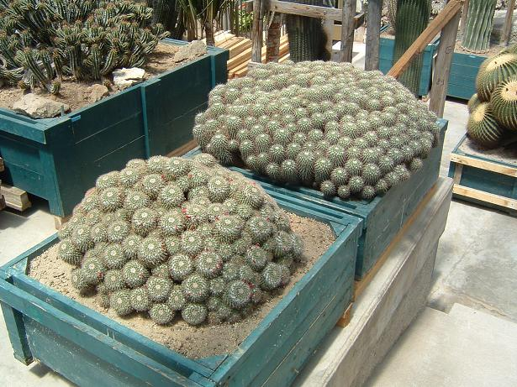
Notes:
Jardin Exótico de Mónaco.-Colección privada del Príncipe

Slide 34
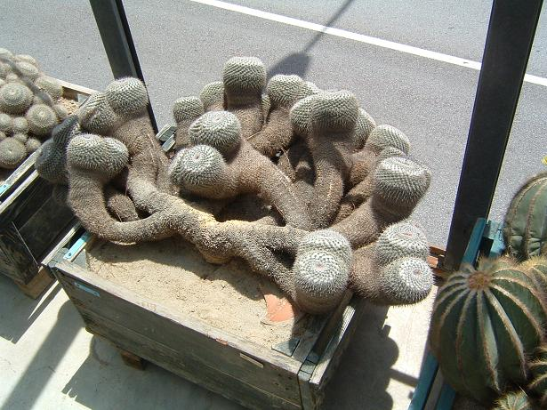
Notes:
Jardin Exótico de Mónaco.-colección privada

Slide 35
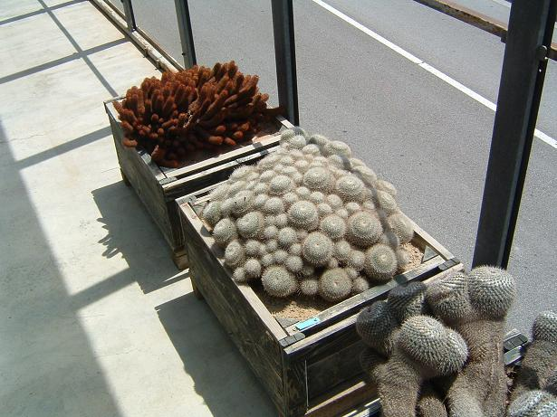
Notes:
Jardin Exótico de Mónaco.-Colección privada

Slide 36
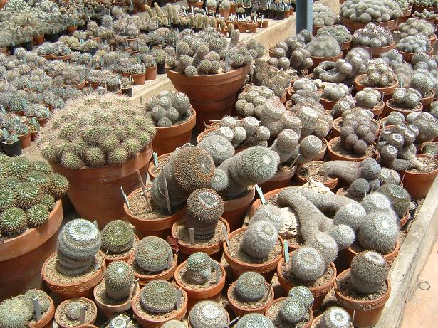
Notes:
Jardin Exótico de Mónaco.-Colección privada del Príncipe

Slide 37
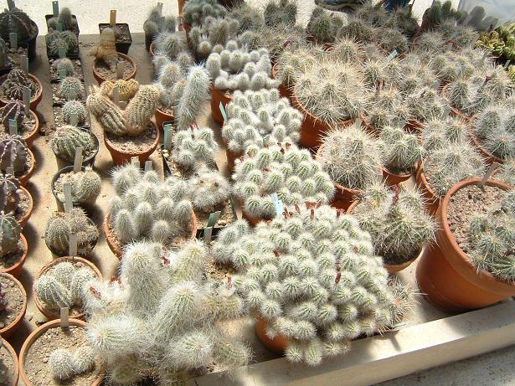
Notes:
Jardin Exótico de Mónaco.-Colección privada del Príncipe

Slide 38
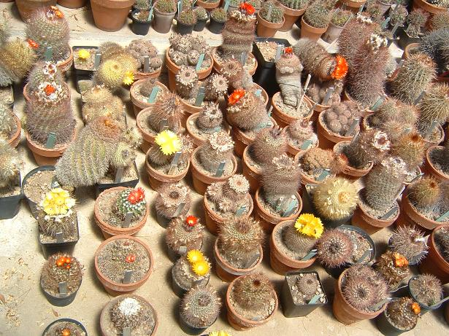
Notes:
Jardin Exótico de Mónaco.-Colección privada del Príncipe

Slide 39
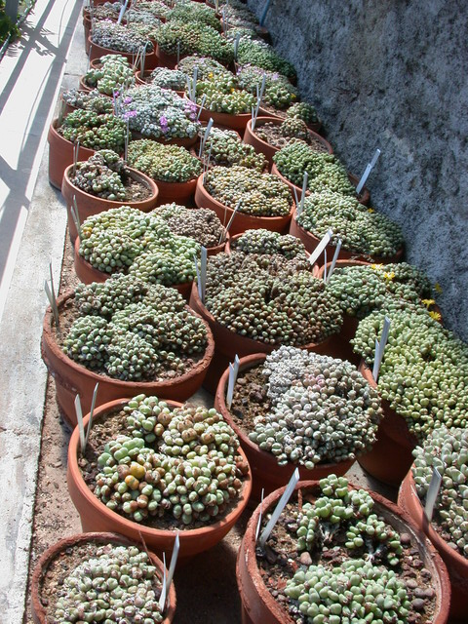
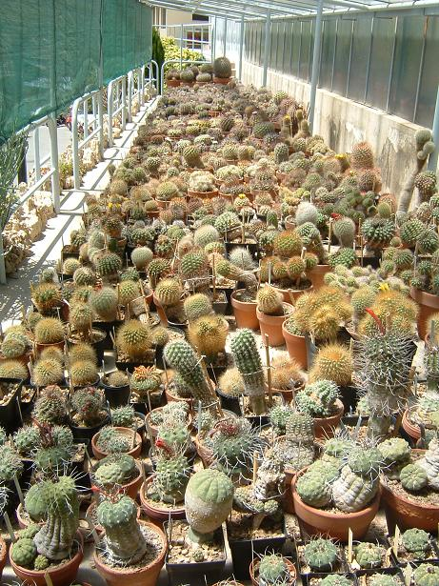
Notes:
Jardin Exótico de Mónaco.-Colección privada del Príncipe

Slide 40
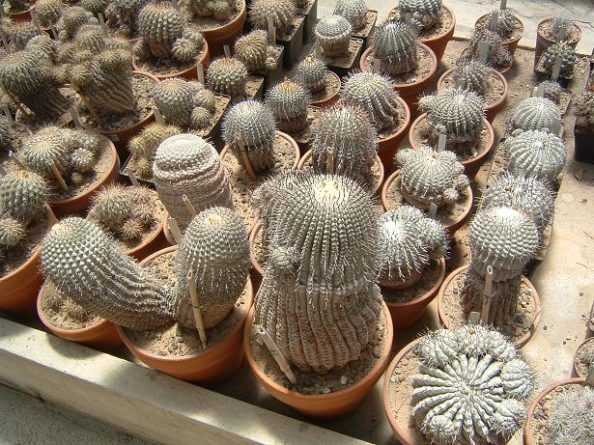
Notes:
Jardin Exótico de Mónaco.-Copiapoas

Slide 41
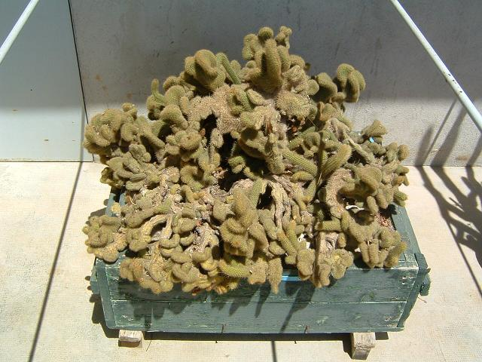
Notes:
Jardin Exótico de Mónaco.-Colección privada del Príncipe

Slide 42
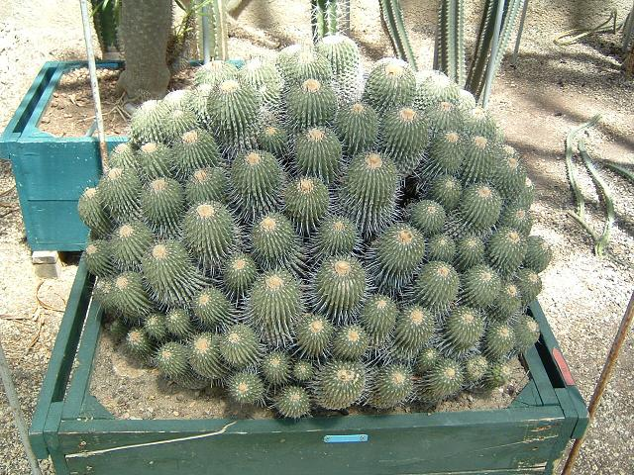
Notes:
Jardin Exótico de Mónaco.-Colección privada del Príncipe

Slide 43
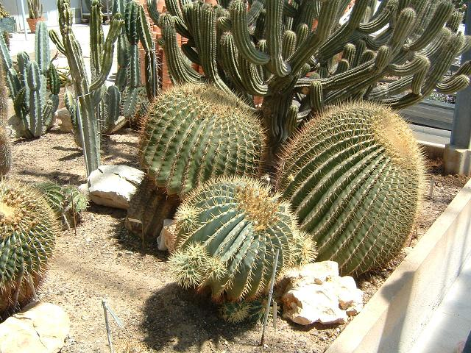
Notes:
Jardin Exótico de Mónaco

Slide 44
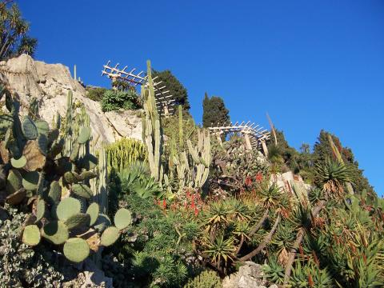
Notes:
Jardin Exótico de Mónaco

Slide 45
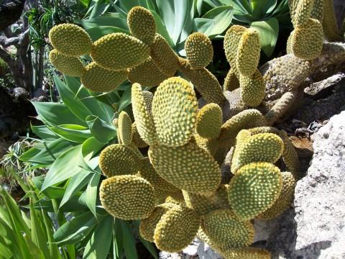
Notes:
Jardin Exótico de Mónaco.-Opuntia mycrodasis

Slide 46
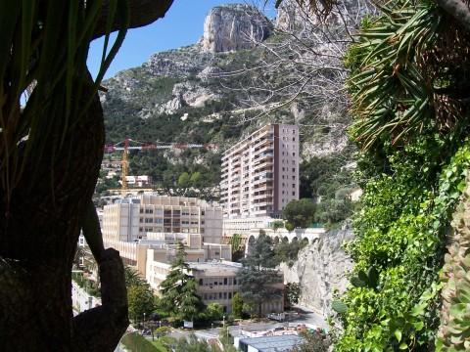
Notes:
Jardin Exótico de Mónaco

Slide 47
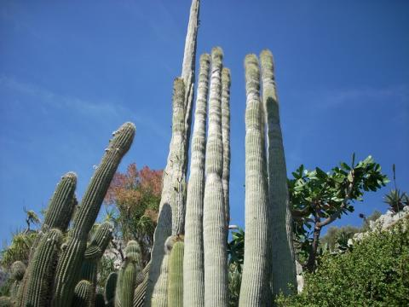
Notes:
Jardin Exótico de Mónaco

Slide 48
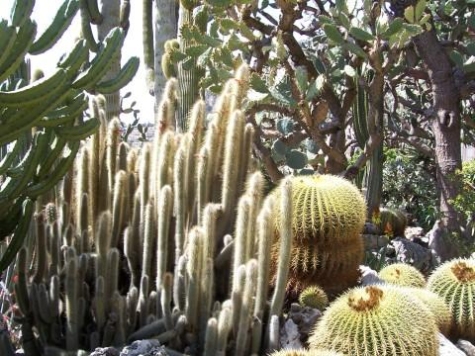
Notes:
Jardin Exótico de Mónaco

Slide 49
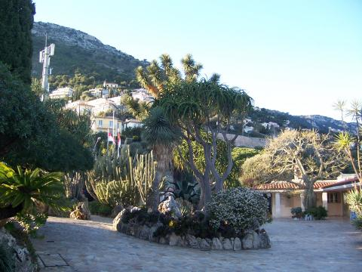
Notes:
Jardin Exótico de Mónaco

Slide 50
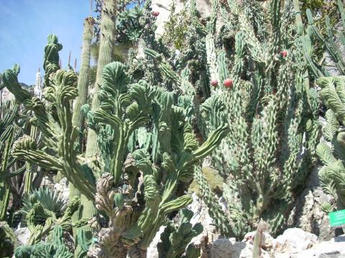
Notes:
Jardin Exótico de Mónaco.-Cereus

Slide 51
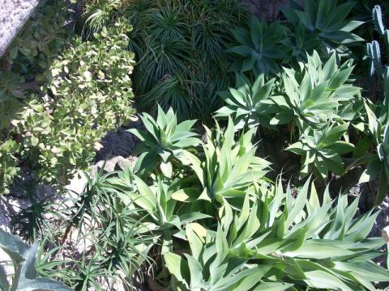
Notes:
Jardin Exótico de Mónaco.-Agave attenuata

Slide 52
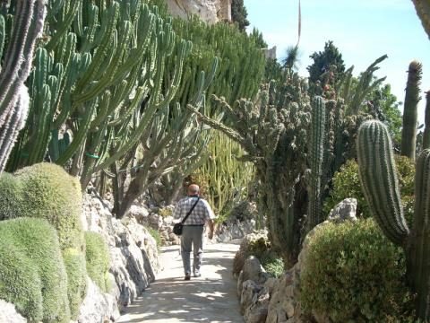
Notes:
Jardin Exótico de Mónaco

Slide 53

Notes:
Jardin Exótico de Mónaco.-Opuntia

Slide 54

Notes:
Jardin Exótico de Mónaco

Slide 55

Notes:
Jardin Exótico de Mónaco

Slide 56

Notes:
Jardin Exótico de Mónaco

Slide 57

Notes:
Jardin Exótico de Mónaco

Slide 58

Notes:
Jardin Exótico de Mónaco

Slide 59

Notes:
Jardin Exótico de Mónaco

Slide 60

Notes:
Jardin Exótico de Mónaco

Slide 61

Notes:
Jardin Exótico de Mónaco

Slide 62

Notes:
Jardin Exótico de Mónaco

Slide 63

Notes:
Jardin Exótico de Monaco.-Mónaco visto desde el jardín

Slide 64

Notes:
Jardin Exótico de Mónaco

Slide 65

Notes:
Jardin Exótico de Mónaco

Slide 66

Notes:
Jardin Exótico de Mónaco

Slide 67

Notes:
Jardin Exótico de Mónaco.-Invernaderos

Slide 68

Notes:
Jardin Exótico de Mónaco.-Invernaderos

Slide 69

Notes:
Jardin Exótico de Mónaco

Slide 70

Notes:
Jardin Exótico de Mónaco

Slide 71

Notes:
Jardin Exótico de Mónaco

Slide 72

Notes:
Jardin Exótico de Mónaco

Slide 73

Notes:
Jardin Exótico de Mónaco

Slide 74

Notes:
Jardin Exótico de Mónaco

Slide 75

Notes:
Jardin Exótico de Mónaco

Slide 76

Notes:
Jardin Exótico de Mónaco

Slide 77

Notes:
Jardin Exótico de Mónaco.-Mónaco.-Vista desde el Jardin

Slide 78

Notes:
Jardin Exótico de Mónaco

Slide 79

Notes:
Jardin Exótico de Mónaco

Slide 80

Notes:
Jardin Exótico de Mónaco

Slide 81

Notes:
Jardin Exótico de Mónaco

Slide 82

Notes:
Jardin Exótico de Mónaco

Slide 83

Notes:
Jardin Exótico de Mónaco

Slide 84

Notes:
Jardin Exótico de Mónaco

Slide 85

Notes:
Jardin Exótico de Mónaco

Slide 86

Notes:
Jardin Exótico de Mónaco

Slide 87

Notes:
Jardin Exótico de Mónaco

Slide 88

Notes:
Jardin Exótico de Mónaco

Slide 89

Notes:
Jardin Exótico de Mónaco

Slide 90

Notes:
Jardin Exótico de Mónaco

Slide 91

Notes:
Jardin Exótico de Mónaco

Slide 92

Notes:
Jardin Exótico de Mónaco

Slide 93


Notes:
Jardin Exótico de Mónaco

Slide 94


Notes:
Jardin Exótico de Mónaco

Slide 95


Notes:
Jardin Exótico de Mónaco

Slide 96


Notes:
Mónaco

Slide 97

Notes:
Jardin Exótico de Mónaco

Slide 98

Notes:
Jardin Exótico de Mónaco

Slide 99


Notes:
Jardin Exótico de Mónaco

Slide 100


Notes:
Jardin Exótico de Mónaco

Slide 101

Notes:
Jardin Exótico de Mónaco

Slide 102

Notes:
Jardin Exótico de Mónaco.-Aeonium

Slide 103

Notes:
Jardin Exótico de Mónaco

Slide 104

Notes:
Jardin Exótico de Mónaco

Slide 105

Notes:
Jardin Exótico de Monaco.-Grutas

Slide 106

Notes:
Jardin Exótico de Mónaco

Slide 107

Notes:
Jardin Exótico de Mónaco.-Gruta

Slide 108

Notes:
Mónaco

